Slide 1
АЗОТ
Дегтярева Марина Олеговна
Муниципальное автономное общеобразовательное учреждение «Лицей научно-инженерного профиля»
г. Королёв Московской области

Slide 2
Распространение в природе
атмосфера (% по объёму)
азот N₂
Азот в связанном виде входит в состав двух селитр: натриевой NaNO₃ (чилийская) и калиевой KNO₃ (индийская)
По распространенности в земной коре азот занимает 17-е место, на его долю приходится 0,0019% земной коры по массе.
кислород О₂
организм человека (% по массе)
О
С
N
Н

Slide 3
Строение - свойства
N
7
Природный азот состоит из двух стабильных изотопов:
¹⁴N — 99,635 % и ¹⁵N — 0,365 %.
14
52
Степени окисления
окислитель
-3
NH₃ NH₄Сl
Е
+1
N₂О
+2
NО
2
восстановитель
+3
N₂О₃ HNO₂
Внешняя электронная конфигурация атома 2s²2р³
+4
NО₂
1
+5
N₂О₅ HNO₃
S

Slide 4
Строение молекулы
N
N
N
N
+
→
N
N
Ковалентная неполярная связь

Slide 5
Получение
воздух
O₂
1. Разделение жидкого воздуха на кислород и азот основано на разнице температур их кипения
N₂
-183
-196

Slide 6
Получение в лаборатории
2. Разложение нитрита аммония
NH₄NO₂ ⇒ N₂ + 2H₂O
-3
+3
0
3е⁻
3. Взаимодействие аммиака с оксидом меди (II)
2NH₃ + 3CuO ⇒ N₂ + 3Cu + 3H₂O
-3
+2
0
0
6е⁻
4. Горение аммиака
4NH₃ + 3O₂ ⇒ 2N₂ + 6H₂O
-3
0
0
-2
12е⁻

Slide 7
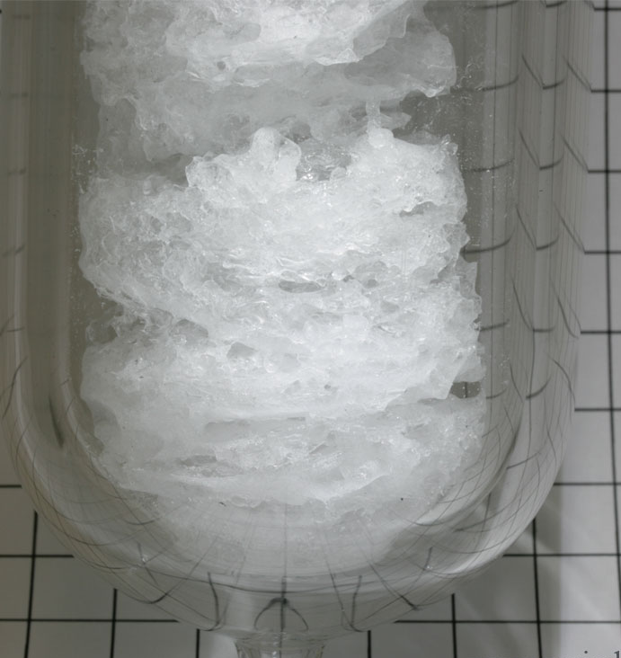
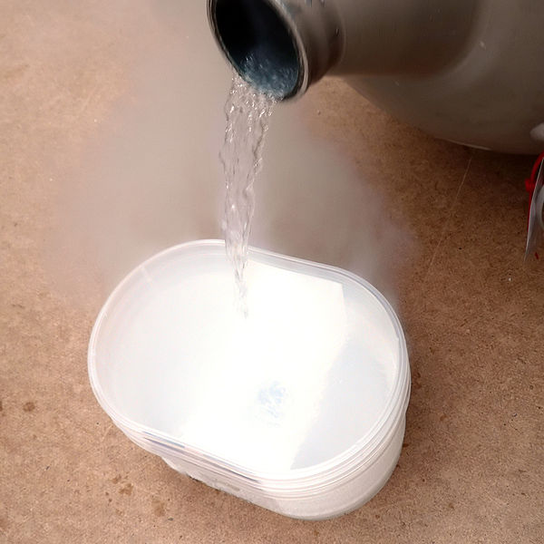
Физические свойства
Бесцветный газ, без запаха, плохо растворимый в воде
Тпл = -210 ⁰С
Ткип = -195,8 ⁰С

Slide 8
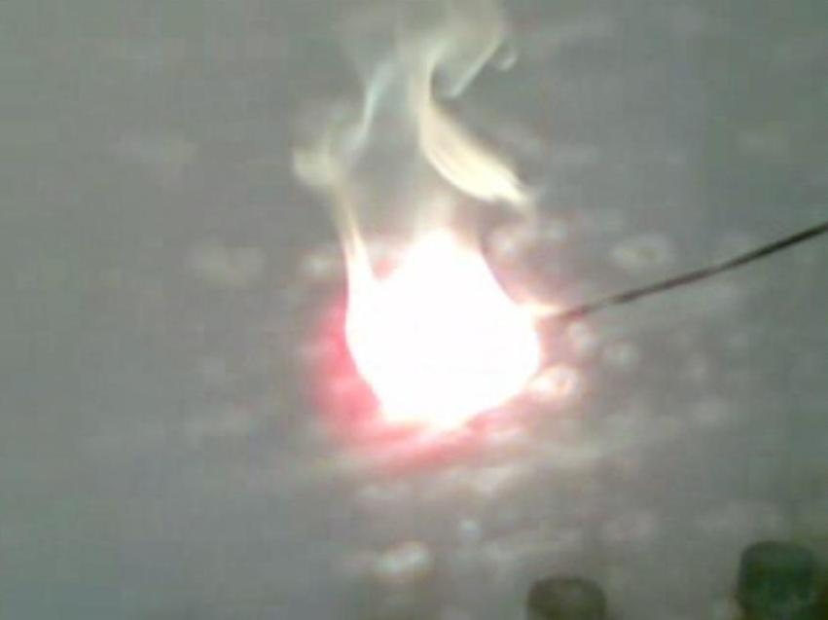
Химические свойства
1. Взаимодействие с металлами
6 Li + N₂ ⇒ 2 Li₃N (нитрид лития)
2 Al + N₂ ⇒ 2 AlN (нитрид алюминия)
0
0
+1
-3
6е⁻
0
0
t
+3
-3
6е⁻

Slide 9
Химические свойства
2. Взаимодействие с кислородом
N₂ + О₂⇒ 2 NO
Температура электрической дуги 3000 - 4000 ⁰С
(или в атмосфере при грозовых разрядах)
0
0
t
+2
-2
4е⁻
3. Взаимодействие с водородом
N₂ + 3 Н₂ ⇒ 2 NН₃
0
0
t, р
-3
+1
6е⁻

Slide 10
Круговорот азота
денитрификация
азотфиксация
Атмосферный азот
N₂
Азотфиксирующие
бактерии
Нитраты NO₃¯
Нитриты NO₂¯
Нуклеиновые кислоты, белки
нитрификация
Ион аммония NH₄⁺
аммонификация

Slide 11
Интернет - ресурсы
http://0.tqn.com/d/chemistry/1/7/6/8/1/liquid-nitrogen.jpg жидкий азот
http://www.periodictable.ru/018Ar/slides/Ar4.jpg твердый азот

